Slide 1

§ 7. Общение и его роль в жизни человека

Slide 2
Проверка дз

Slide 3

План урока
Общение и его виды
Средства общения
Правила общения

Slide 4
Общение и его виды

Slide 5

Общение
это процесс обмена информацией и (или) действиями, который сопровождается взаимным восприятием и познанием людьми друг друга.

Slide 6

Виды общений
Формальное и неформальное
Инструментально и интимно-личностное
Манипулятивное общение
Императивное и диалогическое

Slide 7

Формальное общение
Под формальным понимается общение, подчинённое правилам, предписаниям, уставу. Для такого общения характерна официальность, обезличенность, не неэмоциональность, преобладание официально-деловой лексики, использование специальной терминологии и устойчивых речевых оборотов.

Slide 8
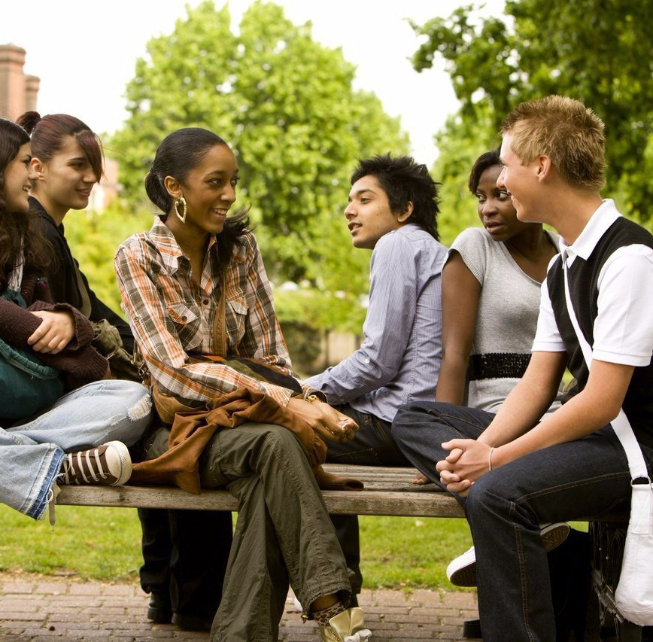
Неформальное общение
Под неформальным понимается общение, которое определяется личностными отношениями между людьми, подразумевает открытый обмен мнениями, проявление эмоций.

Slide 9
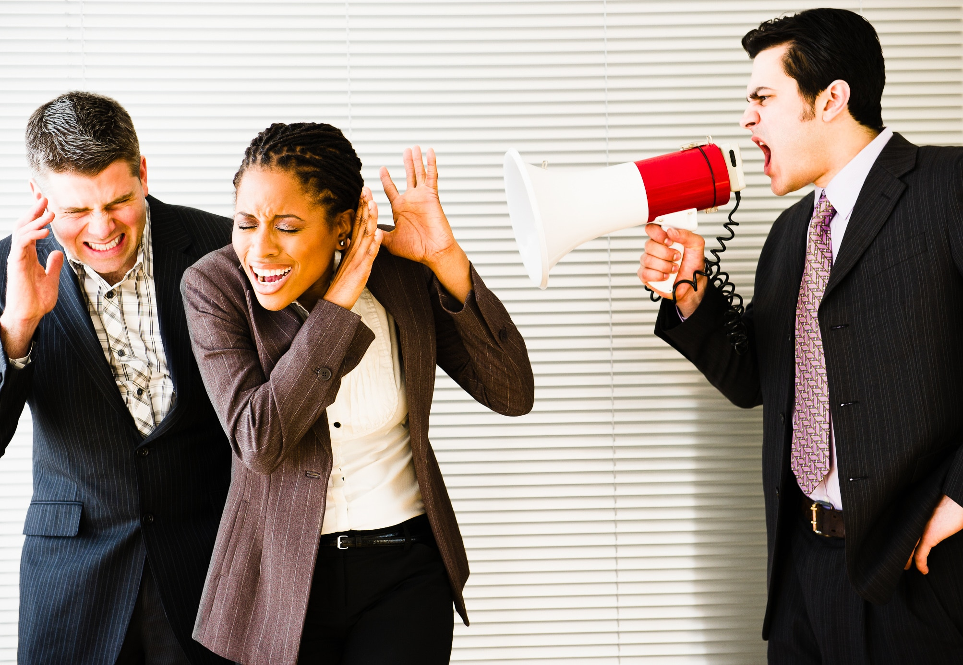
Инструментальное общение
В рамках инструментального общения целью является либо получение необходимой информации, либо побуждение человека к определённым действиям. В этом случае партнёр по общению не представляет ценности сам по себе.

Slide 10
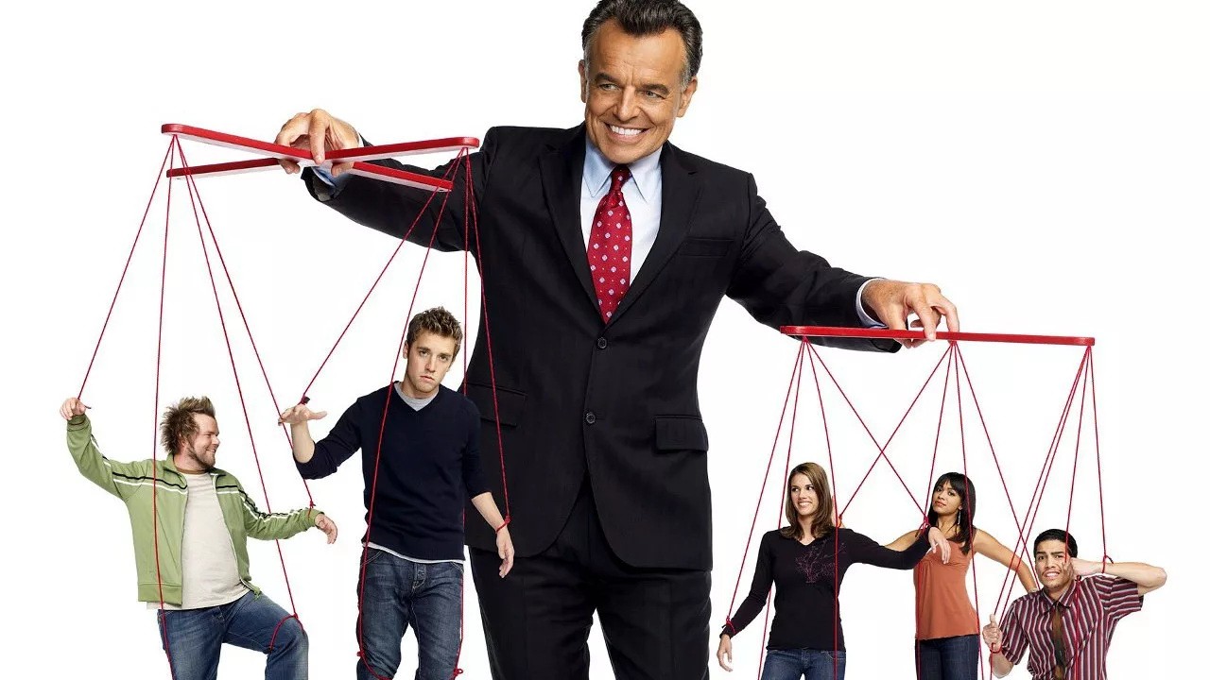
Манипулятивное общение
когда одним из партнёров для получения определённой выгоды намеренно скрывается истинная цель общения.

Slide 11

Интимно-личностное общение
и человек становится самоцелью, то есть основной интерес заключается не в получении какой-то конкретной информации, а в самом процессе общения. Иными словами, мы общаемся с человеком не для того, чтобы от него что-либо получить, а потому что нам приятно проводить с ним время

Slide 12
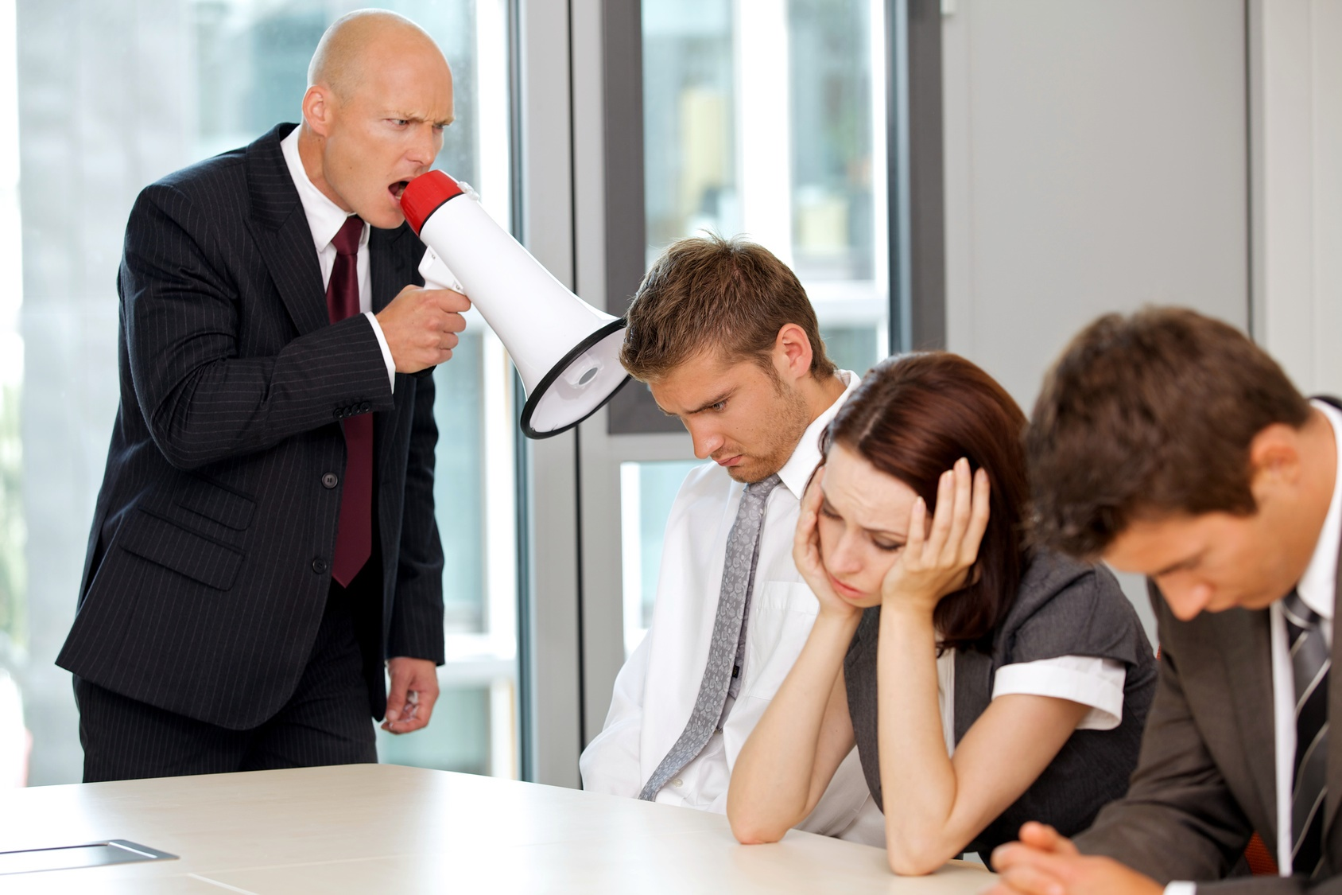
Императивное общение
это директивная форма воздействия на партнёра, приказ. В данном случае действительное обсуждение вопросов и выработка совместных решений отсутствуют.

Slide 13

Диалогическое общение
предполагает равенство участников и свободный обмен мнениями при обсуждении вопросов и выработке решений.

Slide 14

Срдества общения

Slide 15
Средства общения
Человеческая речь (устно и письменно)
Неречевое общение (знаки, жесты, пантомимика; интонация, громкость голоса, включение в речь пауз, покашливания, плача, смеха и тому подобного; знаки, представляемые движением глаз)

Slide 16
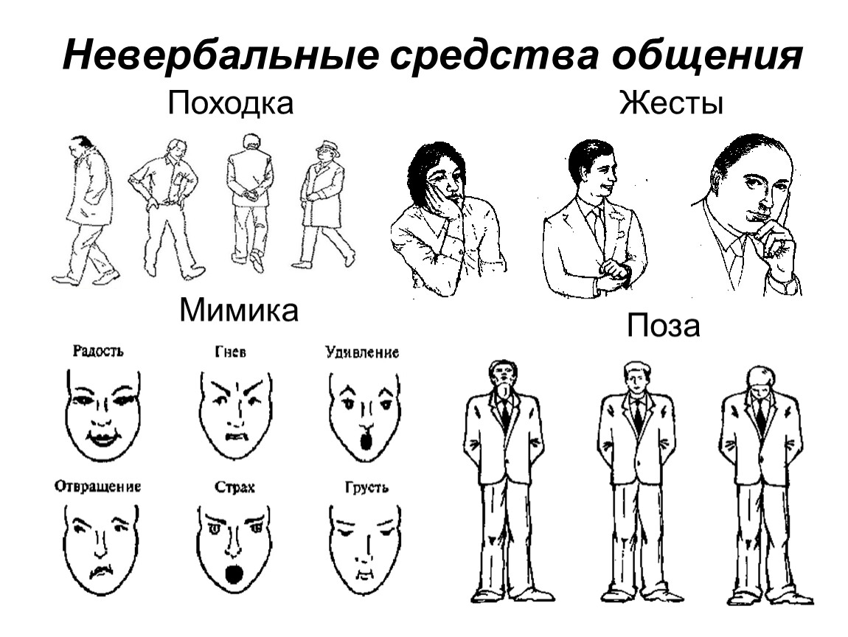

Slide 17
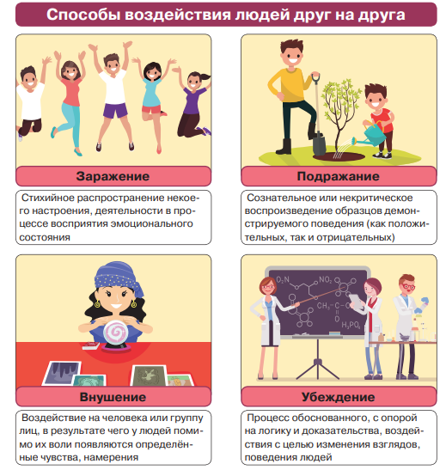

Slide 18

Правила общения

Slide 19

Принципы общения и этикет
Понимание ситуации общения (формальное или неформальное и т.д.)
Правильное использование сленга или жаргона
Тактичность
Использование правил этикета

Slide 20
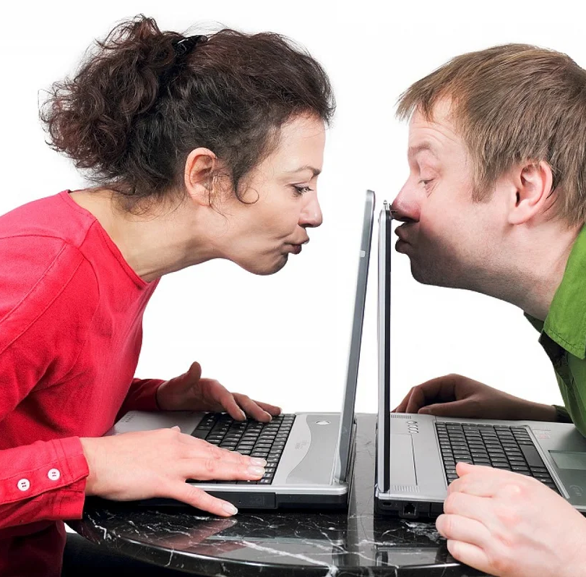
Виртуальное общение
общение посредством компьютера и гаджетов через Интернет (другое название — опосредованное общение в отличие от непосредственного, «живого общения») — сегодня имеет как сторонников, так и противников.

Slide 21
Контроль знаний

Slide 22

Домашнее задание
Парагарф 7
Составить и продемонстрировать различные формы общения

Slide 23

Тест, оценки, д/з

